Slide 1






微型计算机接口技术
第五章 总线
南京邮电大学计算机学院

Slide 2



回顾
存储器基本概念
存储器
单元地址
存储元
00…00
00…01
.
.
.
.
.
.
.
.
XX…XX
存储单元
存储体

Slide 3
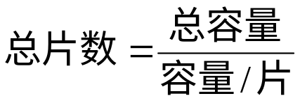
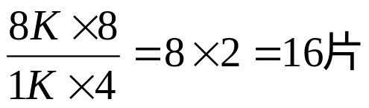
回顾
存储器扩展：多个芯片连接
设计的存储器容量与实际提供的存储器多有不符。实际使用时，需进行字和位扩展(多个芯片连接），组成所需要的实际的存储器：
例如：存储器容量为8K×8，若选用2114芯片(1K × 4)，则需要：
Notes:
存储容量=字数×字长

Slide 4
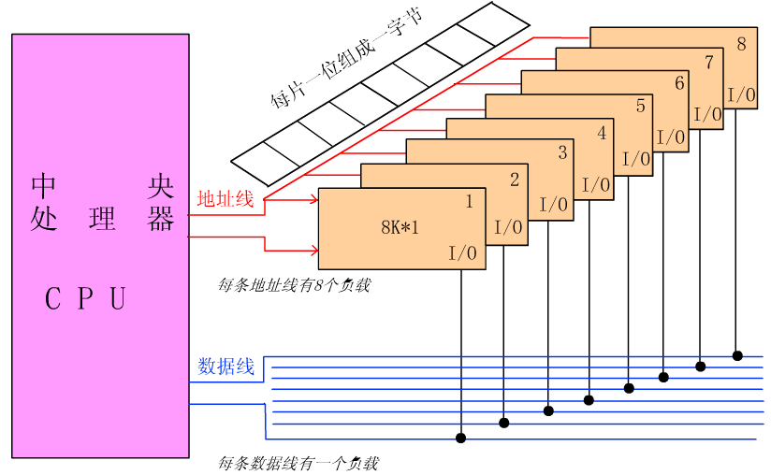
回顾：位扩展法
只在位数方向进行扩展（加大字长），而存储器的字数与存储器芯片字数一致。连接时将各芯片地址线的相应位及各控制线并联，而数据线分别接到数据总线的各位。
用8K×1位芯片组成8K×8位的存储器需要8个芯片，CPU提供16根地址线、8根数据线与存储器相连；各芯片地址线、CS和WE分别连接在一起，数据线各自独立（每片1位）。
WE
CS
A₀
A₁₂
D₀
D₇

Slide 5
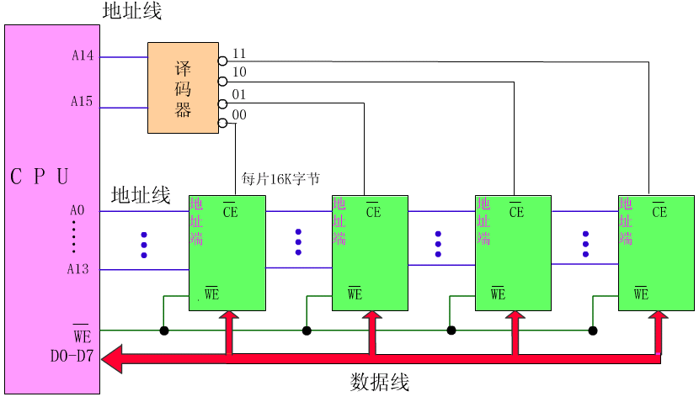
回顾：字扩展法
仅扩展存储容量（单元数），而位数不变。连接时将各芯片同名地址线、数据线、读/写线并联，而使用片选信号区分各个芯片。
如用16K×8位的芯片组成64K×8位的存储器需要4个芯片，地址线—共需16根，片内（2¹⁴=16384）14根，片选2根，数据线— 8根，控制线—WE。
2:4

Slide 6
地址空间分配表（16K*8芯片）
地址
选片
A₁₅ A₁₄
片内
A₁₃ A₁₂ ……..A₁ A₀
总地址
说明
片号
1
00
00
00,0000,0000,0000
11,1111,1111,1111
0000
3FFF
最低地址
最高地址
2
01
01
00,0000,0000,0000
11,1111,1111,1111
4000
7FFF
最低地址
最高地址
3
10
10
00,0000,0000,0000
11,1111,1111,1111
8000
BFFF
最低地址
最高地址
4
11
11
00,0000,0000,0000
11,1111,1111,1111
C000
FFFF
最低地址
最高地址
Notes:
0000H-3FFFF 即11个bit位所能表示的所有可能地址的和 代表的存储空间2^14=16K

Slide 7
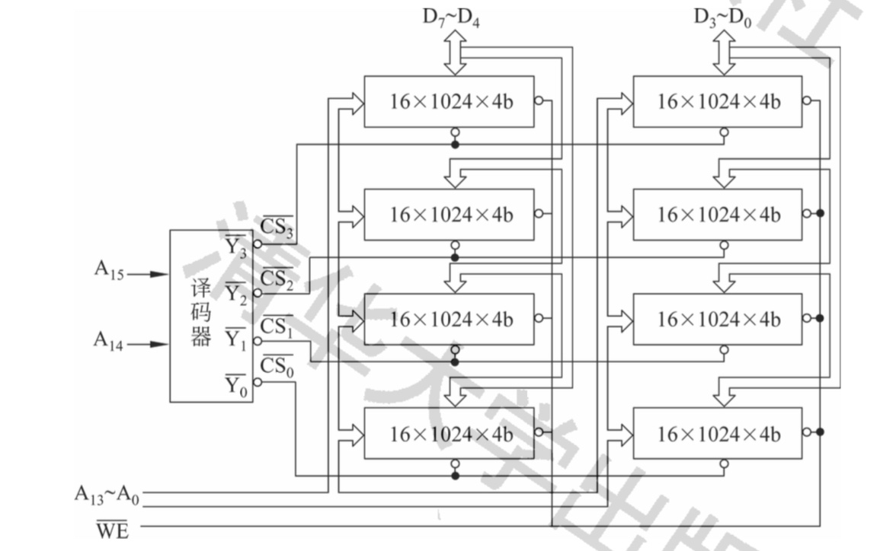
回顾：字位同时扩展法
用8片16K*4b的SRAM芯片组成64K*8b存储器。其中地址线16根（14根访问内存单元，2根片选），数据线8根。

Slide 8
课堂练习
（1）有若干片1K×8位的SRAM芯片，采用字扩展方法构成4KB存储器，问：需要 片SRAM？该存储器需要多少 根地址线？参与片选的地址位至少需要 位？
（2）有若干片128KB SRAM芯片，如要构成512KB存储器，问: 需要
片SRAM？如该512KB存储器的起始地址是10000H，最后一个单元的地址是 H 。
（3）如内存按字节编址，用存储容量为32K×8的存储芯片构成地址为A0000H至EFFFFH的存储空间，则需要多少片？（ ）
Notes:
4/12/2
4/8FFFF（答：512KB=2^19B, 即19个二进制1，10000H+7FFFFH=8FFFF），保存2个字，1个比特位；4个字，2个比特位，…,512K个字，需要2^19个比特位。
10（答：字长为8，EFFFF-A0000=4FFFFH，将A0000H-EFFFFH转化为00000-4FFFFH，空间大小相同。FFFFH代表2^16即64K空间，00000～FFFF，10000～1FFFF，20000～2FFFF，30000～3FFFF，40000～4FFFF代表5个64K即320K的空间）

Slide 9
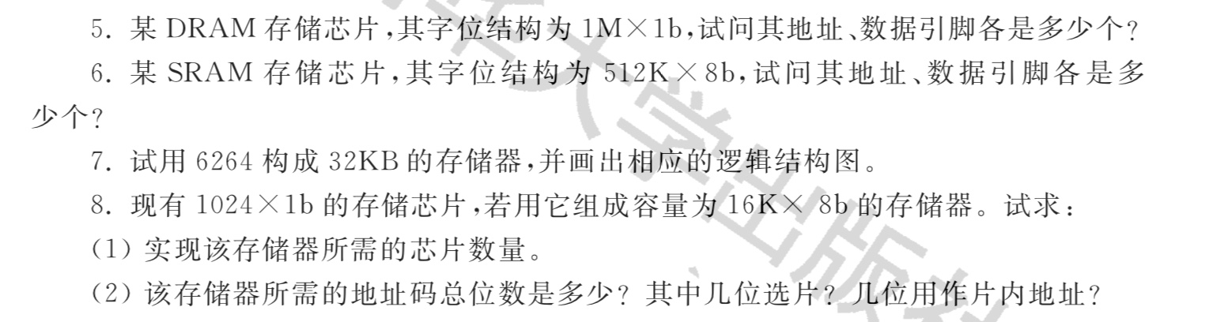
课后作业
Notes:
5:地址线20位，数据线1位；
6:地址线19位，数据线8位；
8：（16K*8）/（1K*1）=16*8=128片；
地址码总位数14位，其中4位片选，10位用于片内地址选择。

Slide 10








总线概述
知识要点
总线的基本概念
32位微处理器的外部引脚
总线和总线标准

Slide 11
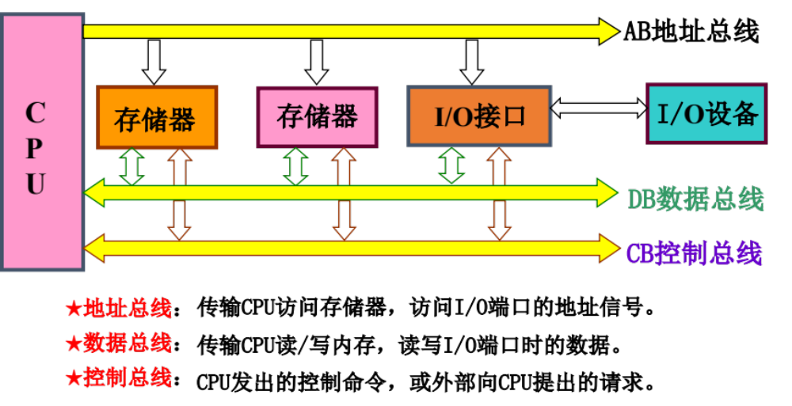
总线概述
一、总线的基本概念
总线是构成计算机系统的互连机构，是多个系统功能部件之间进行数据传送的公共通路，通过总线可以传输数据信息、地址信息、控制信息和状态信息。
Notes:
总线接口的标准化、模块化强，使得系统易于扩展。

Slide 12
总线概述
一、总线的基本概念
总线的分类：
（1）根据总此传输信号的性质：地址总线、控制总线和数据总线；
（2）根据总线连接的对象和所处系统的层次：芯片级总线、系统总线、局部总线和外部总线；
（3）按照允许信息传送的方向：单向传输和双向传输；
（4）按照用法：专用总线和非专用总线。
Notes:
芯片级总线：连接芯片和外部支撑芯片如协处理器、总线控制器等；
系统总线：连接计算机内部模块的总干线，连接芯片级总线、局部总线和外部总线的枢纽。
与CPU和外设的发展相比，总线发展滞后，速度慢、带宽窄，因此引入局部总线，实现CPU与高速外设的直接连接，如与DMA连接。
外部总线又称设备总线或输入输出总线，连接计算机与外设。

Slide 13
总线概述
CPU 系统总线 总线插槽
AB AB
DB DB
CB CB
CPU
总线
地址锁存缓冲器
数据锁存缓冲器
I/O
接口
总线控制逻辑
I/O设备
存储器系统
I/O
接口
I/O设备

Slide 14
总线概述
一、总线的基本概念
总线的性能指标：
（1）总线宽度：一次可以传输的数据位数，不超过CPU的数据宽度。宽度越宽、一定时间内传输的信息量越大；
（2）总线频率：总线工作时每秒内能传输数据的次数，速率越高、传输速度越快；
（3）传输率：每秒传输的字节数，用MB/S表示。
传输率、宽度和频率之间的关系：
传输率=宽度/(8 * 频率)

Slide 15
总线概述
一、总线的基本概念
总线的信息传送方式：
（1）串行传输；
（2）并行传输；
（3）分时传输。

Slide 16
总线概述
二、32位微处理器的外部引脚（Pentium）
1. 数据线及控制信号
D63~D0：共64位
BE7~BE0：字节允许信号（存储体选中信号）
DP7~DP0：奇偶校验信号
PCHK: 读校验出错
PEN: 奇偶校验允许信号
Notes:
引脚是了解微处理器与存储器和IO外设连接的基础。
Pentium对外用64位数据线，BE0-BE7 对应8个字节即64位；
对存储器进行访问，每字节一个校验位,通过DP0-DP7输出；
PEN：如读输入为低电平，则在读校验出错时处理器会自动进行异常处理。

Slide 17
总线概述
二、32位微处理器的外部引脚
2.地址线及控制信号
32位微处理器的地址线，物理寻址空间有2³²=4GB；
A31~A3：高29位地址线；
低三位A₂~A₀组合得到字节允许信号BE7~BE0，不对外；
ADS：地址状态输出信号。该信号由1 → 0，表明CPU启动一个总线周期，地址线和总线周期控制信号(M/IO,W/R,D/C)均为有效可用。

Slide 18
总线概述
二、32位微处理器的外部引脚
3. 总线周期控制信号
CPU通过总线与存储器、I/O交换一个数据所需要的时间称为总线周期。
M/IO：=1, 表明该总线周期，CPU与存储器交换信息
=0, 表明该总线周期，CPU与I/O接口交换信息
W/R： =1, 表明该总线周期, CPU进行写操作
=0, 表明该总线周期, CPU进行读操作
D/C ：=1, 表明该总线周期, 传输的是数据
=0, 表明该总线周期, 传输的是指令代码
这三个信号的组合，决定当前总线周期所完成的操作。

Slide 19
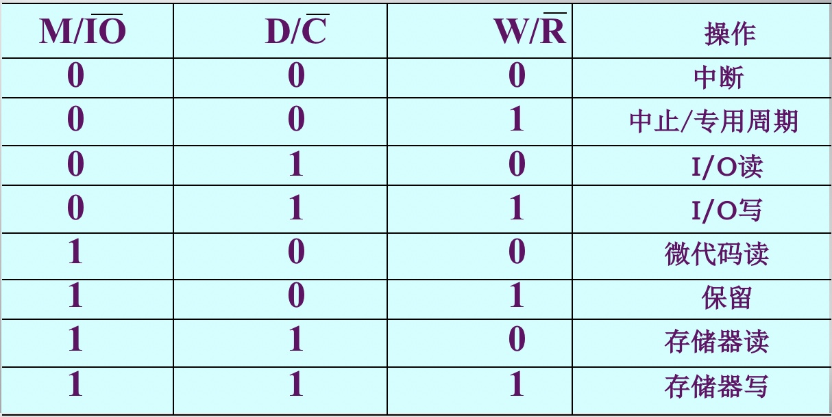
总线概述
总线周期控制信号完成的操作
Notes:
M/IO：=1,表明该总线周期,CPU与存储器交换信息
=0,表明该总线周期,CPU与I/O接口交换信息
W/R： =1,表明该总线周期,CPU进行写操作
=0,表明该总线周期,CPU进行读操作
D/C ：=1,表明该总线周期,传输的是数据
=0,表明该总线周期,传输的是指令代码

Slide 20
总线概述
二、32位微处理器的外部引脚
4.系统控制信号
CLK：系统时钟信号
CLK
T

Slide 21
总线概述
二、32位微处理器的外部引脚
4.系统控制信号
INTR：可屏蔽中断请求信号
NMI: 非屏蔽中断请求信号

Slide 22
总线概述
二、32位微处理器的外部引脚
5.总线仲裁信号
HOLD：总线请求信号（输入）
HLDA: 总线请求响应信号（输出）
AB
DB
CB
HOLD
X86
DMAC
高速I/O接口
HLDA

Slide 23
总线概述
三、总线与总线标准
PC系列机主板上的典型总线标准有：
AT（ISA）总线
EISA总线
VESA总线
PCI总线
Notes:
前三种是系统总线，PCI是局部总线

Slide 24
总线概述
典型总线标准
（1） AT(ISA)总线
工业标准结构(Industry standard architecture，简称ISA)是IBM的标准兼容总线。
ISA始于286机型，在386 ~ 奔腾机上都有ISA总线；
ISA总线的数据宽度为16位，工作频率8MHz，数据传输率最高8MB/s；
ISA总线由62芯+36芯两个插槽组成。

Slide 25
总线概述
ISA总线主要特性：
数据传输率最高可达8MB/S；
一次可进行8位或16位数据存取；
24根地址线，可寻址16MB存储空间；
16根地址线，可寻址64K个I/O端口；
15级中断控制；
7个DMA通道；
支持多个主控器。

Slide 26
GND
B1
A1
I/O CH CK
RESET DRV
B2
A2
SD7
+5V
B3
A3
SD6
62芯插槽
IRQ9
B4
A4
SD5
-5V
B5
A5
SD4
MEM CS16
D1
C1
SBHE
DRQ2
B6
A6
SD3
-12V
B7
A7
SD2
I/O CS16
D2
C2
LA23
0WS
B8
A8
SD1
IRQ10
D3
C3
LA22
+12V
B9
A9
SD0
IRQ11
D4
C4
LA21
GND
B10
A10
I/O CH RDY
IRQ12
LA20
SMEMW
B11
A11
AEN
D5
C5
SMEMR
B12
A12
SA19
IRQ15
D6
C6
LA19
IOW
B13
A13
SA18
IRQ14
D7
C7
LA18
IOR
B14
A14
SA17
DACK0
D8
C8
LA17
DACK3
B15
A15
SA16
DRQ3
B16
A16
SA15
DRQ0
D9
C9
MEMR
DACK1
B17
A17
SA14
DACK5
D10
C10
MEMW
DRQ1
B18
A18
SA13
DRQ5
D11
C11
SD8
REFRESH
B19
A19
SA12
DACK6
D12
C12
SD9
CLK
B20
A20
SA11
IRQ7
B21
A21
SA10
DRQ6
D13
C13
SD10
IRQ6
B22
A22
SA9
DACK7
D14
C14
SD11
IRQ5
B23
A23
SA8
DRQ7
D15
C15
SD12
IRQ4
B24
A24
SA7
36芯插槽
IRQ3
B25
A25
SA6
+5V
D16
C16
SD13
DACK2
B26
A26
SA5
MASTER
D17
C17
SD14
T/C
B27
A27
SA4
GND
D18
C18
SD15
BALE
B28
A28
SA3
+5V
B29
A29
SA2
OSC
B30
A30
SA1
AT（ISA）总线插槽引脚分配
GND
B31
A31
SA0
Notes:
左侧：62芯插槽；右侧：36芯插槽；

Slide 27
总线概述
62芯插槽部分引脚：
    数据线（双向）: SD0 ~ SD7
    地址线: SA0 ~ SA19
    控制线:
✶ AEN: 地址允许信号
AEN=0, 表明CPU控制系统 3总线；
AEN=1, 表明DMAC控制系统3总线；
应用: 用AEN=0参与端口地址译码。
✴ IOR：I/O 读命令
IOR=0, 把选中的端口寄存器内容 →数据线；
应用: 用 IOR=0读取 I/O 端口。

Slide 28
总线概述
62芯插槽部分引脚：
→ IOW: I/O 写命令
IOW=0, 把数据线上的信息 → 选中的端口寄存器；
应用: 用IOW=0对端口进行写操作。
✵ IRQ3 ~ 7, IRQ9： I/O端口的中断请求线。
 DRQ1 ~ DRQ3 / DACK1 ~ DACK3：DMA请求 / 应答。

Slide 29
总线概述
36芯插槽部分引脚：
    数据线（双向）: SD8 ~ SD15；
    地址线: LA17 ~ LA23，非锁存地址线，使系统有16MB的寻址能力；
    控制线:
✶ IRQ10 ~ 12, IRQ14 ~ 15：中断请求信号；
✴ DRQ0 ，DRQ5 ~ DRQ7 / DACK0， DACK5 ~ DACK7：
DMA请求 / 应答

Slide 30
总线概述
三、总线与总线标准
（2）PCI总线
外围部件互连（Peripheral component interconnect的简称，PCI)是Intel公司在1992年为奔腾微处理器的开发使用而设计的局部总线；
PCI总线为高速的I/O子系统（图形显示适配器、网络接口控制器、磁盘控制器等）提供了更好的性能。
Notes:
系统总线从PC总线、ISA总线，发展到EISA总线，但是仍然无法跟上软件和CPU的发展速度，在大部分的时间里，CPU仍处于等待状态。

Slide 31
总线概述
PCI总线主要特点：
传输率
PCI用32位数据传输，也可扩展为64位。用32位数据宽度时，以
33MHz的频率运行，传输率可达132MB/s；用64位数据宽度时，
以66MHz的频率运行，传输率达 528MB/s。
高效率：PCI总线控制器中集成了Cache；
即插即用：由适配器和系统配合实现；
负载能力强，易于扩展：借助于PCI总线控制器可支持多级PCI总线；
兼容各类总线。

Slide 32
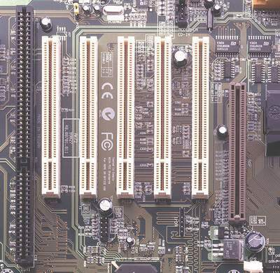
主板上的 PCI插槽

Slide 33
总线概述
通用外部总线标准
（1）并行I/O标准接口IDE
IDE (Integrated Drive Electronics，电子集成驱动器)也称为ATA（AT Attachable）。由Compaq和Western Digital公司专门为主机和硬盘子系统连接而设计的外部总线。IDE的本意是指把“硬盘控制器”与“盘体”集成在一起的硬盘驱动器。它减少了硬盘接口的电缆数目与长度，数据传输的可靠性得到了增强，硬盘制造起来变得更容易。对用户而言，硬盘安装起来也更为方便。

Slide 34
总线概述
3.通用外部总线标准
（1）并行I/O标准接口IDE
IDE采用16位并行传输，其中除数据线之外，还有一组DMA请求和应答信号、一个中断请求信号、I/O读写信号、复位信号和地信号等。IDE的传输率为8.33MB/s，每个硬盘的最高容量为528MB。

Slide 35
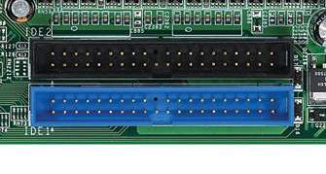
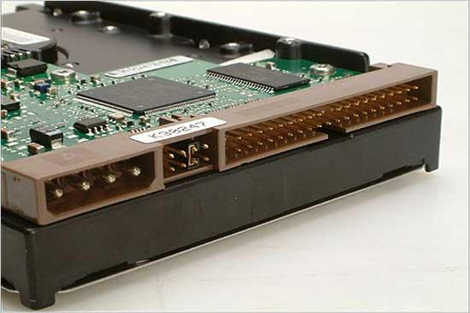
主板IDE接口（上图）
硬盘IDE接口(右图）

Slide 36
总线概述
3.通用外部总线标准
（2） SATA（Serial ATA）
使用SATA（Serial ATA）口的硬盘又叫串口硬盘，是PC机硬盘的趋势。SATA采用串行连接方式，嵌入式时钟信号，具备了更强的纠错能力，与以往相比其最大的区别在于能对传输指令（不仅仅是数据）进行检查，如果发现错误会自动矫正，这在很大程度上提高了数据传输的可靠性。串行接口还具有结构简单、支持热插拔的优点。

Slide 37
总线概述
3.通用外部总线标准
（3） 并行I/O总线SCSI
SCSI（small computer system interface）是小型计算机系统接口的简称，目标是提供高速智能接口，以摆脱对各种设备的繁杂控制。SCSI可以支持各种磁盘、光盘、打印机、扫描仪等的互联，并成为ANSI标准。
SCSI特点：
  8条数据线，一条奇偶校验线，9条控制线；
  总线时钟频率5MHz，异步传输数据传输率2.5MB/s，同步传输数据传输率为5MB/s；
  以菊花链结构最多支持8台设备。

Slide 38
总线概述
3.通用外部总线标准
（3） 并行I/O总线SCSI
SCSI特点：
  每个SCSI设备有唯一的设备号ID0-ID7。SCSI支持分布式仲裁策略，每个设备以自己的设备号与数据线上的值进行比较。
  SCSI设备之间相互透明，屏蔽了实际外设的物理属性，设备之间可采用一套标准的命令进行数据传输，从而可支持灵活的系统升级和替换。
  SCSI设备之间对等而不是主从关系，根据总线实际运行状态，分为启动设备（发命令的设备）和目标设备（接收并响应命令的设备）。

Slide 39
总线概述
3.通用外部总线标准
（4） 通用串行总线USB
USB用一个4针插头作为标准插头，采用菊花链形式可以把所有的外设连接起来，最多可以连接127个外部设备，并且不会损失带宽。USB需要主机硬件、操作系统和外设三个方面的支持才能工作。目前的主板一般都采用支持USB功能的控制芯片组，USB支持热插拔，连接灵活，独立供电等优点，可以连接鼠标、键盘、打印机、扫描仪、摄像头、闪存盘等，几乎所有的外部设备。

Slide 40
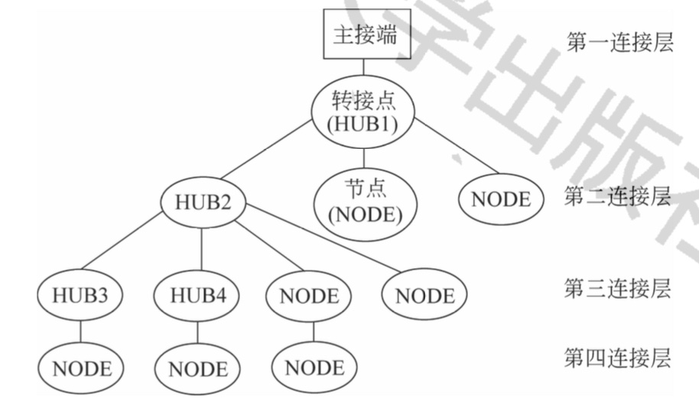
总线概述
3.通用外部总线标准
（4） USB设备连接图

Slide 41
总线概述
3.通用外部总线标准
（4） 通用串行总线USB
USB特点：
速度快。USB1.1接口的数据传输率最高12Mb/s， USB2.0接口的数据传输率最高480Mb/s， USB3.0接口的数据传输率最高5Gb/s；
连接简单快捷，支持热插拔。在计算机正常工作时可进行安装，无需关机、重启等；
无需外接电源；
扩充能力强。USB支持多设备连接，避免PC插槽数量对外设的限制。

Slide 42
总线概述
3.通用外部总线标准
（4） 通用串行总线USB
USB特点：
具有高保真音频。计算机生成USB的音频信号，减少了电子噪声对声音质量的干扰；
良好的兼容性。

Slide 43
总线概述
4.32位微型计算机总线结构

Slide 44
总线概述（P225）
CPU（Pentium）
CPU总线
L2 Cache
一般为512KB
DRAM与L2
控制器
  局部总线到PCI桥（北桥）
主存DRAM
8-256MB
PCI总线
PCI卡
PCI卡
ISA总线
USB接口
  PCI-ISA桥电路（南桥)
ISA卡
ISA卡
IDE接口

Slide 45
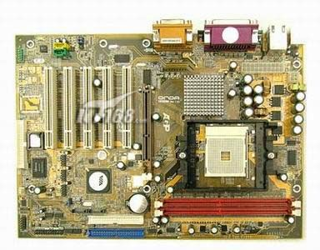
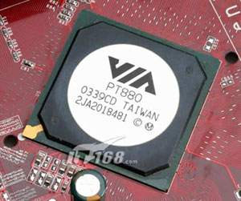
总线概述
主板上的北桥芯片：主要负责CPU与内存之间的数据交换，并控制AGP、PCI数据在其内部的传输，是主板性能的主要决定因素。
Notes:
北桥设计用来处理高速信号，通常处理中央处理器、存储器、PCI Express显卡（早年是AGP显卡）、高速PCI Express X16/X8的端口，还有与南桥之间的通信。
它主要负责CPU与内存之间的数据交换，并控制AGP、PCI数据在其内部的传输，是主板性能的主要决定因素。

Slide 46
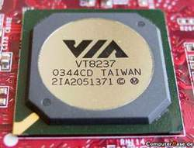
总线概述
主板上的南桥芯片：主要负责I/O接口等一些外设接口的控制、IDE设备的控制及附加功能等。
Notes:
南桥芯片主要是负责I/O接口等一些外设接口的控制、IDE设备的控制及附加功能等等

Slide 47
总线概述
知识点小结
本节主要介绍了32位微处理器的外部引脚、总线概念和常用的总线标准。

